Slide 1

Đánh Giá Nhận Thức và Mức Độ Tuân Thủ của Điều Dưỡng trong Theo Dõi Cân Nặng Bệnh Nhân Hồi Sức
Nghiên cứu này tập trung vào việc đánh giá nhận thức và mức độ tuân thủ của điều dưỡng trong việc theo dõi cân nặng bệnh nhân tại Khoa Hồi sức tích cực. Theo dõi cân nặng là yếu tố then chốt trong điều chỉnh liều thuốc, đánh giá tình trạng dịch và dinh dưỡng, cũng như quản lý bệnh nhân thở máy. Tuy nhiên, thực tế cho thấy mức độ tuân thủ của điều dưỡng còn nhiều hạn chế do áp lực công việc, thiếu thiết bị và nhận thức chưa đầy đủ. Nghiên cứu này sẽ làm rõ các vấn đề này và đề xuất giải pháp.
by Kiên Đỗ

Slide 2
Mục Tiêu và Câu Hỏi Nghiên Cứu
Mục tiêu nghiên cứu
Câu hỏi nghiên cứu
Đánh giá nhận thức của điều dưỡng về tầm quan trọng của việc theo dõi cân nặng bệnh nhân hồi sức.
Điều dưỡng có nhận thức đúng đắn về tầm quan trọng của việc theo dõi cân nặng không?
Đánh giá mức độ tuân thủ của điều dưỡng trong việc theo dõi cân nặng hàng ngày.
Mức độ tuân thủ quy trình đo cân nặng của điều dưỡng ra sao?
Phân tích mối liên hệ giữa nhận thức và tuân thủ nhằm đưa ra hướng can thiệp cải thiện chất lượng chăm sóc.
Liệu nhận thức cao có đồng nghĩa với tuân thủ tốt hay không?
Nghiên cứu này nhằm mục tiêu làm sáng tỏ nhận thức và mức độ tuân thủ của điều dưỡng trong việc theo dõi cân nặng bệnh nhân hồi sức. Các câu hỏi nghiên cứu tập trung vào việc xác định liệu nhận thức có ảnh hưởng đến tuân thủ và tìm kiếm các giải pháp cải thiện chất lượng chăm sóc.

Slide 3
Tổng Quan Tài Liệu Nghiên Cứu
Khái niệm và vai trò
Vai trò của điều dưỡng
Nghiên cứu liên quan
Cân nặng quyết định liều thuốc, định hướng điều trị và hỗ trợ dinh dưỡng. Cân giường được xem là tiêu chuẩn vàng nhưng gặp hạn chế về chi phí và kỹ thuật.
Điều dưỡng thực hiện đo, ghi chép và báo cáo kết quả cân nặng hàng ngày, giúp phát hiện sớm thay đổi để điều chỉnh kịp thời.
Nghiên cứu quốc tế cho thấy tỷ lệ tuân thủ chỉ đạt khoảng 60–70%, các yếu tố như thiếu nhận thức, áp lực công việc và thiết bị không đầy đủ góp phần làm sai lệch kết quả.
Theo dõi cân nặng trong ICU không chỉ là một chỉ số sức khỏe mà còn là yếu tố quyết định trong điều trị và dinh dưỡng. Điều dưỡng đóng vai trò quan trọng trong việc thực hiện và báo cáo kết quả. Tuy nhiên, các nghiên cứu cho thấy tỷ lệ tuân thủ còn thấp do nhiều yếu tố khác nhau.

Slide 4
Phương Pháp Nghiên Cứu
1
Thiết kế nghiên cứu
2
Đối tượng và mẫu
Nghiên cứu cắt ngang mô tả kết hợp phân tích nhằm khảo sát thực trạng và phân tích mối liên hệ giữa nhận thức và tuân thủ.
30 điều dưỡng tại Khoa Hồi sức tích cực chống độc yêu cầu, Bệnh viện Đa khoa tỉnh Phú Thọ.
3
Công cụ thu thập
4
Phân tích số liệu
Bảng kiểm đánh giá tuân thủ (10 tiêu chí) và bảng khảo sát nhận thức (15 câu hỏi trên thang Likert).
Sử dụng phần mềm SPSS hoặc Excel để phân tích dữ liệu, thống kê mô tả và suy luận.
Nghiên cứu sử dụng thiết kế cắt ngang mô tả kết hợp phân tích để khảo sát thực trạng và mối liên hệ giữa nhận thức và tuân thủ. Đối tượng nghiên cứu là 30 điều dưỡng tại Khoa Hồi sức tích cực. Dữ liệu được thu thập bằng bảng kiểm và bảng khảo sát, sau đó phân tích bằng SPSS hoặc Excel.

Slide 5
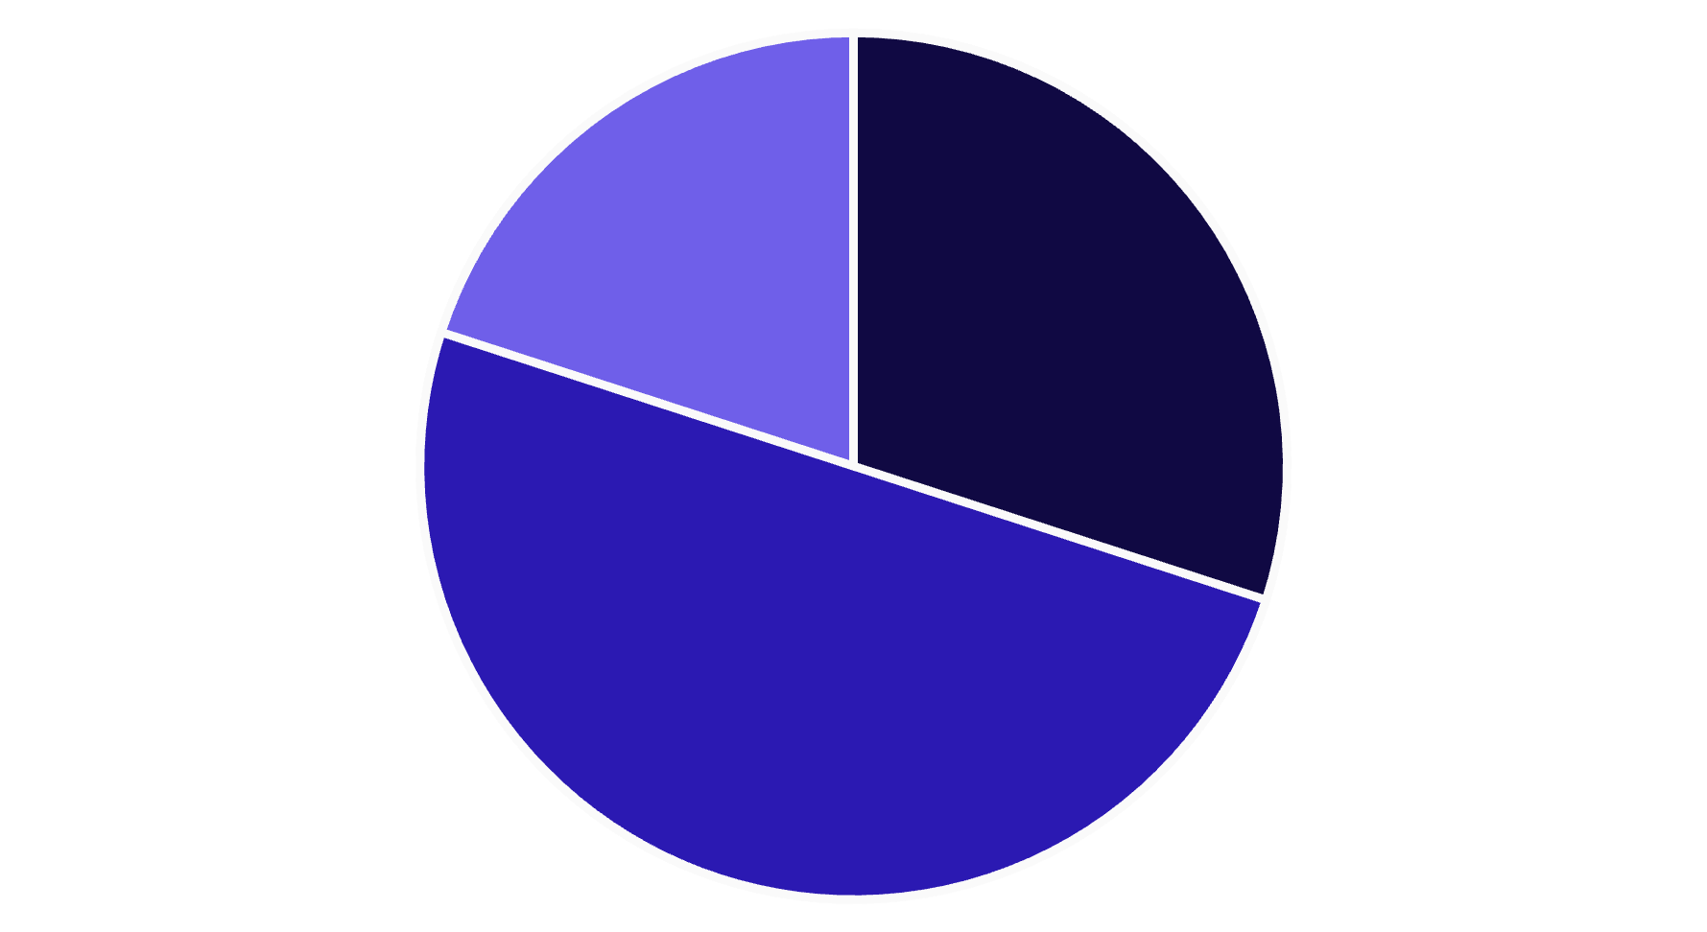
Kết Quả Dự Kiến - Nhận Thức
Cao
Trung bình
Thấp
Dựa trên bảng khảo sát 15 câu, điểm trung bình nhận thức cho từng điều dưỡng được tính và phân loại thành các mức cao, trung bình, thấp. Biểu đồ minh họa tỷ lệ điều dưỡng có nhận thức cao (30%), trung bình (50%) và thấp (20%).

Slide 6

Kết Quả Dự Kiến - Tuân Thủ
75%
20%
5%
Tuân thủ cao
Tuân thủ trung bình
Tuân thủ thấp
Tỷ lệ điều dưỡng thực hiện đúng quy trình đo cân nặng theo tiêu chuẩn.
Tỷ lệ điều dưỡng thực hiện một phần quy trình đo cân nặng.
Tỷ lệ điều dưỡng ít khi thực hiện đúng quy trình đo cân nặng.
Quan sát 5 lần đối với mỗi điều dưỡng, điểm trung bình từ tổng số 50 điểm được tính và phân loại mức tuân thủ (cao, trung bình, thấp). Kết quả dự kiến cho thấy 75% điều dưỡng thực hiện đúng quy trình đo cân nặng theo tiêu chuẩn, 20% tuân thủ trung bình và 5% tuân thủ thấp.

Slide 7



Phân Tích Mối Liên Hệ Giữa Nhận Thức và Tuân Thủ
Nhận thức cao
Điểm nhận thức cao trên bảng khảo sát.
Tuân thủ tốt
Thực hiện đúng quy trình đo cân nặng.
Tương quan
Mối tương quan trung bình đến mạnh (R khoảng 0.65, p < 0.05).
Sử dụng kiểm định Chi-square và hồi quy tuyến tính để phân tích mối liên hệ giữa điểm nhận thức và điểm tuân thủ. Kết quả dự kiến cho thấy mối tương quan trung bình đến mạnh (ví dụ: hệ số tương quan R khoảng 0.65, với ý nghĩa thống kê p < 0.05), chứng tỏ nhận thức cao có xu hướng đi kèm với mức độ tuân thủ tốt hơn.

Slide 8
Bàn Luận và Kết Luận
Bàn luận
Kết luận
Nhận thức của điều dưỡng đóng vai trò quan trọng nhưng không phải là yếu tố duy nhất quyết định tuân thủ. Các yếu tố như khối lượng công việc, tình trạng thiết bị và sự hỗ trợ từ lãnh đạo cũng cần được quan tâm.
Việc theo dõi cân nặng trong ICU là bước quan trọng góp phần điều chỉnh liều thuốc, hỗ trợ dinh dưỡng và quản lý bệnh nhân. Mối liên hệ giữa nhận thức và tuân thủ là khá rõ ràng.
Nghiên cứu cho thấy nhận thức của điều dưỡng đóng vai trò quan trọng nhưng không phải là yếu tố duy nhất quyết định tuân thủ. Các yếu tố khác như khối lượng công việc, tình trạng thiết bị và sự hỗ trợ từ lãnh đạo cũng cần được quan tâm. Việc theo dõi cân nặng trong ICU là bước quan trọng góp phần điều chỉnh liều thuốc, hỗ trợ dinh dưỡng và quản lý bệnh nhân.

Slide 9
Khuyến Nghị
Đào tạo
1
Tăng cường đào tạo chuyên sâu cho điều dưỡng về quy trình đo cân nặng.
Cơ sở vật chất
2
Cải thiện cơ sở vật chất, đầu tư thiết bị đo cân chính xác.
Chính sách
3
Xây dựng và thực hiện các chính sách nội bộ nhằm nhấn mạnh tầm quan trọng của việc tuân thủ quy trình.
Nghiên cứu đề xuất tăng cường đào tạo chuyên sâu cho điều dưỡng về quy trình đo cân nặng, cải thiện cơ sở vật chất và đầu tư thiết bị đo cân chính xác, cũng như xây dựng và thực hiện các chính sách nội bộ nhằm nhấn mạnh tầm quan trọng của việc tuân thủ quy trình, qua đó nâng cao chất lượng chăm sóc bệnh nhân ICU.

Slide 10

Kết Thúc
Nghiên cứu này đã đánh giá nhận thức và mức độ tuân thủ của điều dưỡng trong việc theo dõi cân nặng bệnh nhân hồi sức, phân tích mối liên hệ giữa nhận thức và tuân thủ, và đưa ra các khuyến nghị nhằm cải thiện chất lượng chăm sóc. Hy vọng rằng kết quả nghiên cứu sẽ đóng góp vào việc nâng cao nhận thức và tuân thủ của điều dưỡng, từ đó cải thiện sức khỏe và chất lượng cuộc sống của bệnh nhân.

